Slide 1
최적화의 방법들

Slide 2
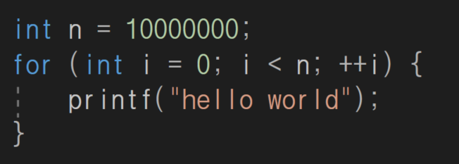
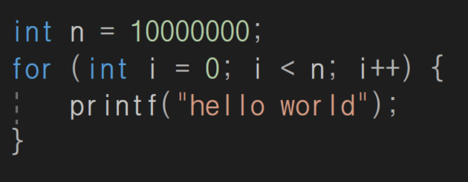
근본있는 for 문
이 두 for문의 차이는 무엇입니까?

Slide 3
근본있는 for 문
결과에는 아무 차이가 없다
하지만 컴퓨터의 해석은?

Slide 4
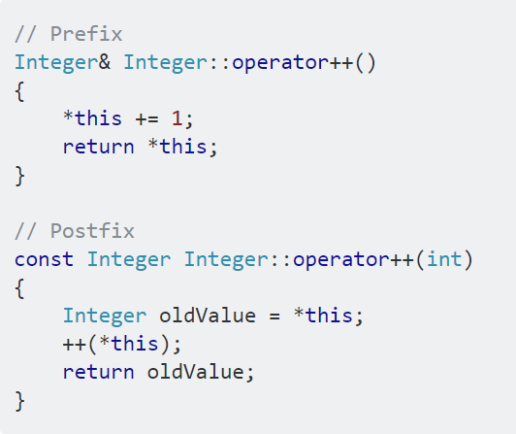
근본있는 for 문
이 두 for문의 차이는 무엇입니까?

Slide 5
근본있는 for 문
똑똑한 현대 컴파일러는 차이가 없을 수도 있음
근본있는 for 문에 대한 더 자세한 이야기
https://stackoverflow.com/questions/24886/is-there-a-performance-difference-between-i-and-i-in-c

Slide 6
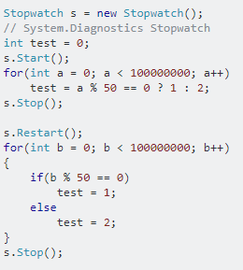
if else vs 삼항연산자

Slide 7
if else vs 삼항연산자
삼항연산자 : 0.00000005986초
if else문 : 0.00000005667초

Slide 8
if else vs 삼항연산자
Performance는
그 때 그 때 다르다

Slide 9
if/else if vs switch case
그럼 if/else if와 switch case의 차이는?
20개의 가지 수, 10억번의 연산

Slide 10
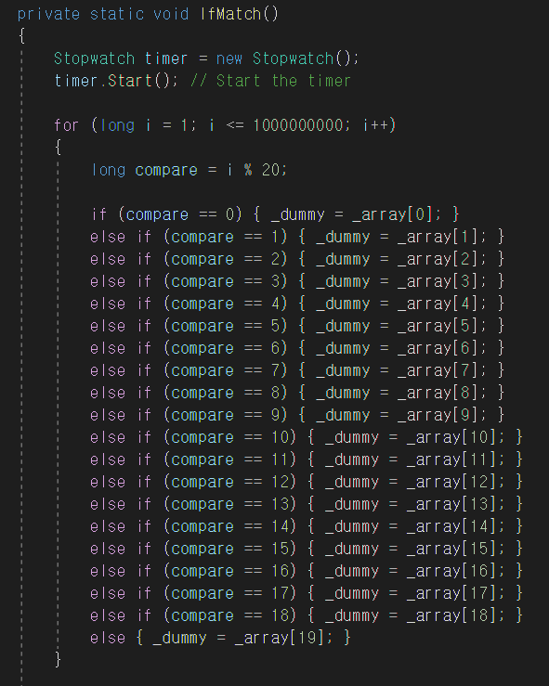
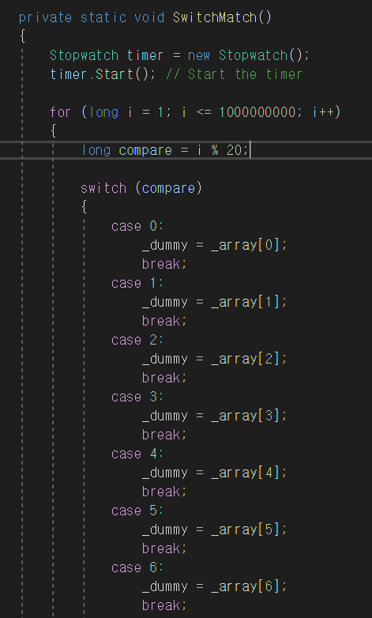
if/else if vs switch case
vs

Slide 11
if/else if vs switch case
20.7초 vs 15.7초

Slide 12
임시 변수의 선언 위치
메모리 할당은 굉장히 비싸고 느린 동작입니다
그리고 당신의 핵심 로직에 이 동작이 포함되어 있다면?

Slide 13
임시 변수의 선언 위치
10억번의 연산
for문 안에서의 변수 선언 vs for문 밖에서의 변수 선언

Slide 14
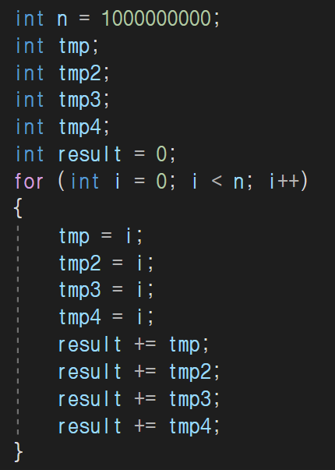
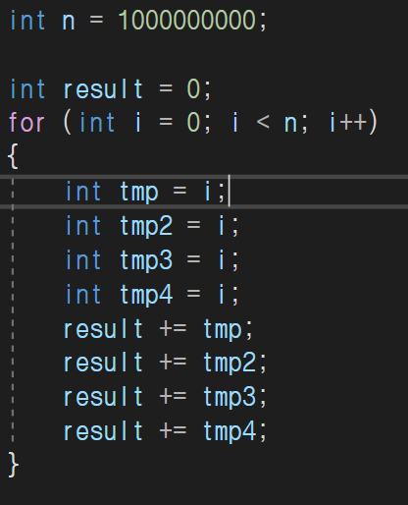
임시 변수의 선언 위치
vs

Slide 15
임시 변수의 선언 위치
5.40초 vs 5.35초
50개의 TC를 돌린다면?

Slide 16
재귀함수의 파라미터
메모리 할당은 굉장히 비싸고 느린 동작입니다2
그리고 당신의 핵심 로직에 이 동작이 포함되어 있다면?

Slide 17
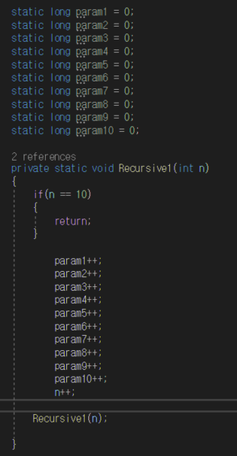
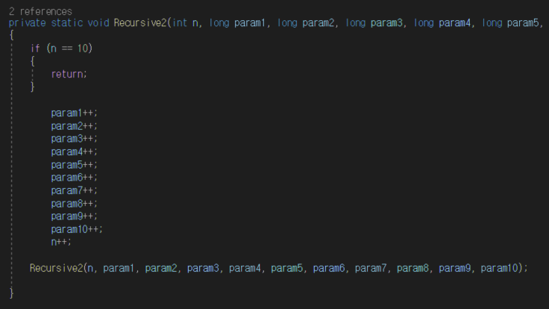
재귀함수의 파라미터
vs

Slide 18
재귀함수의 파라미터
전역변수로 사용하기 vs 모두 파라미터로 넘기기
10억번의 연산

Slide 19
재귀함수의 파라미터
6.8초 vs 9.6초

Slide 20
재귀함수의 파라미터
함수 호출은 매우 무겁고 느린 동작
파라미터로 들어가는 모든 변수는 스택에 쌓이게 된다

